Slide 1
WIE VIEL UHR IST ES?

Slide 2
12
11
1
10
2
9
3
8
4
7
5
6
Es ist ein Uhr.

Slide 3
12
11
1
10
2
9
3
8
4
7
5
6
Es ist sechs Uhr.

Slide 4
12
11
1
10
2
9
3
8
4
7
5
6
Es ist zwanzig vor sechs.

Slide 5
12
11
1
10
2
9
3
8
4
7
5
6
Es ist Viertel vor sechs.

Slide 6
12
11
1
10
2
9
3
8
4
7
5
6
Es ist zehn vor sechs.

Slide 7
12
11
1
10
2
9
3
8
4
7
5
6
Es ist fünf vor sechs.

Slide 8
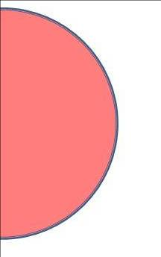
12
11
1
10
2
9
3
8
4
7
5
6
Es ist fünf nach sechs.

Slide 9
12
11
1
10
2
9
3
8
4
7
5
6
Es ist zehn nach sechs.

Slide 10
12
11
1
10
2
9
3
8
4
7
5
6
Es ist Viertel nach sechs.

Slide 11
12
11
1
10
2
9
3
8
4
7
5
6
Es ist zwanzig nach sechs.

Slide 13
(halb = 30 Minuten)
12
11
1
10
2
9
3
8
4
7
5
6
Es ist halb eins.

Slide 14
12
11
1
10
2
9
3
8
4
7
5
6
Es ist halb zwei.

Slide 15
12
11
1
10
2
9
3
8
4
7
5
6
Es ist halb drei.

Slide 16
12
11
1
10
2
9
3
8
4
7
5
6
Es ist halb vier.

Slide 17
12
11
1
10
2
9
3
8
4
7
5
6
Es ist halb fünf.

Slide 18
12
11
1
10
2
9
3
8
4
7
5
6
Es ist halb sechs.

Slide 19
12
11
1
10
2
9
3
8
4
7
5
6
Es ist halb sieben.

Slide 20
12
11
1
10
2
9
3
8
4
7
5
6
Es ist halb acht.

Slide 21
12
11
1
10
2
9
3
8
4
7
5
6
Es ist halb neun.

Slide 22
12
11
1
10
2
9
3
8
4
7
5
6
Es ist halb zehn.

Slide 23
12
11
1
10
2
9
3
8
4
7
5
6
Es ist halb elf.

Slide 24
12
11
1
10
2
9
3
8
4
7
5
6
Es ist halb zwölf.

Slide 26
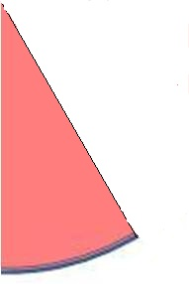
12
11
1
10
2
9
3
8
4
7
5
6
5 (Minuten)
halb zwei
vor
Es ist fünf vor halb zwei.

Slide 27
12
11
1
10
2
9
3
8
4
7
5
6
Es ist fünf vor halb drei.

Slide 28
12
11
1
10
2
9
3
8
4
7
5
6
Es ist fünf vor halb fünf.

Slide 29
12
11
1
10
2
9
3
8
4
7
5
6
Es ist fünf vor halb sieben.

Slide 30
12
11
1
10
2
9
3
8
4
7
5
6
Es ist fünf vor halb zehn.

Slide 31
12
11
1
10
2
9
3
8
4
7
5
6
Es ist fünf vor halb elf.

Slide 32
12
11
1
10
2
9
3
8
4
7
5
6
Es ist fünf vor halb zwölf.

Slide 33
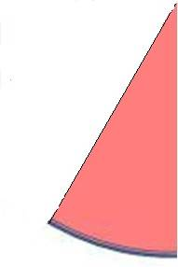
12
11
1
10
2
9
3
8
4
7
5
5 (Minuten)
6
nach
halb zwei
Es ist fünf nach halb zwei.

Slide 34
12
11
1
10
2
9
3
8
4
7
5
6
Es ist fünf nach halb eins.

Slide 35
12
11
1
10
2
9
3
8
4
7
5
6
Es ist fünf nach halb vier.

Slide 36
12
11
1
10
2
9
3
8
4
7
5
6
Es ist fünf nach halb sieben.

Slide 37
12
11
1
10
2
9
3
8
4
7
5
6
Es ist fünf nach halb neun.

Slide 38
12
11
1
10
2
9
3
8
4
7
5
6
Es ist fünf nach halb elf.

Slide 39
(Arbeitsblatt)

Slide 40
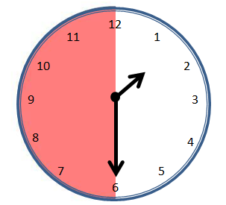
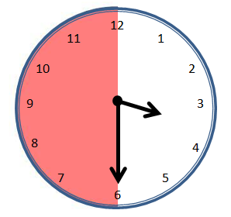
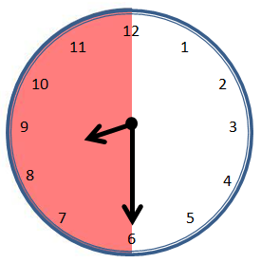
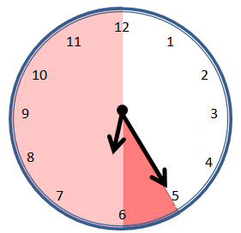
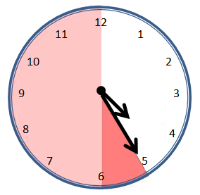
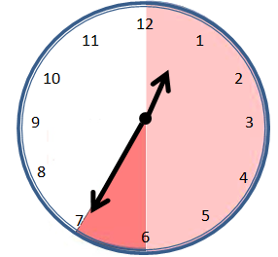
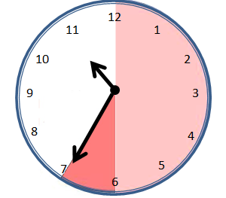
Pour exprimer la demi-heure, on utilise donc
le mot suivi de l’heure pleine qui .
halb
suit
Es ist halb zwei
Es ist halb vier
Es ist halb neun
Es ist fünf vor halb sieben
Es ist fünf vor halb fünf
Es ist fünf nach halb eins
Es ist fünf nach halb elf

Slide 41
Il est aussi possible de dire :
Es ist fünfundzwanzig nach sechs
Es ist fünfundzwanzig vor elf

